Slide 1
TRÒ CHƠI: VÒNG QUAY MAY MẮN
Cách chơi.
- Nhấn vào nút , nhấn chuột để dừng.
- Nhấn chọn câu hỏi, nhấn vào đáp án để hiện đúng/sai. Sau khi hoàn thành câu hỏi, nhấn quay về để trở lại trang Vòng quay may mắn.
QUAY

Slide 2



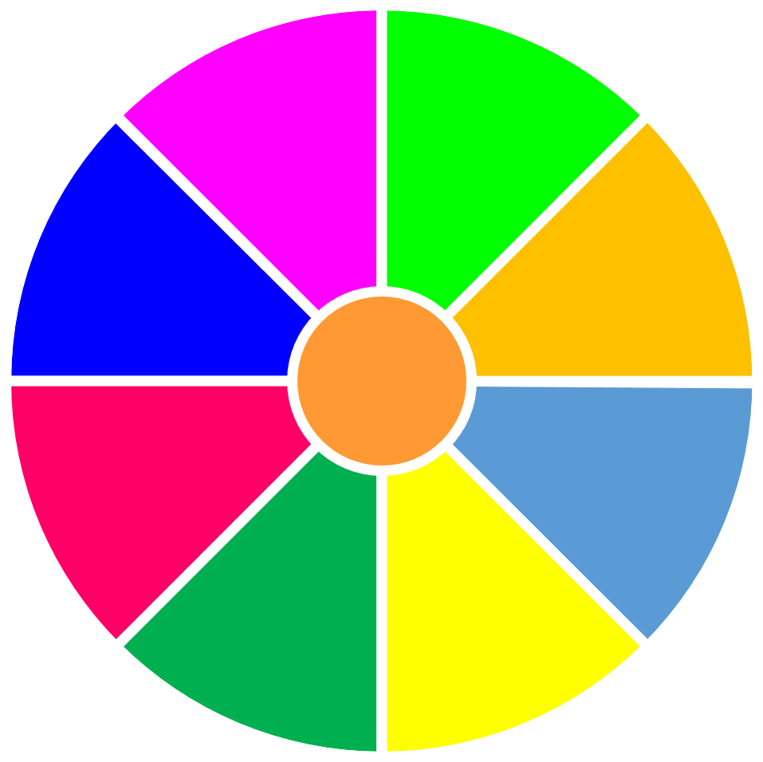


VÒNG QUAY
MAY MẮN
1
2
8
3
1
2
3
7
4
4
5
6
6
5
QUAY

Slide 3






Câu 1: Hình gì có 4 cạnh bằng nhau?.
A.
B.
C.
D.
QUAY VỀ

Slide 4

Câu 2: Hình gì có 3 cạnh, 3 góc không lăn được?.
A.
B.
C.
D.
QUAY VỀ

Slide 5
Câu 3: Trong các hình sau hình nào là hình chữ nhật?
A.
B.
C.
D.
QUAY VỀ

Slide 6
Câu 4: Hình nào được bao quanh là đường cong khép kín?
A.
B.
C.
D.
QUAY VỀ

Slide 7
Câu hỏi 5: Hình gì có 2 cạnh dài bằng nhau và 2 cạnh ngắn bằng nhau?
A.
B.
C.
D.
QUAY VỀ

Slide 8
Câu hỏi 6: Trong các hình sau hình nào là hình tam giác?
A.
B.
C.
D.
QUAY VỀ

